Slide 1
조명
프로젝트명
발표자 ㅇㅇㅇ
MINHEEBLOG
(여기에 로고를 넣어주세요)
Notes:
http://minheeblog.tistory.com/category/PPT

Slide 2
제목을 입력하세요
과목이름이나 영문타이틀
[ 조원소개 및 역할 ]
김다영
김민기
서준영
이수진
내용을 입력하세요
내용을 입력하세요
내용을 입력하세요
내용을 입력하세요
http://minheeblog.tistory.com/category/PPT
MINHEEBLOG
Notes:
http://minheeblog.tistory.com/category/PPT

Slide 3
제목을 입력하세요
과목이름이나 영문타이틀
프로젝트명
1) 프로젝트 주제
프로젝트 주제
분석목적
유명 치즈케이크 맛집 찾기
최근 유행하는 치즈케이크 집의 분포를 알아보자
MINHEEBLOG
Notes:
http://minheeblog.tistory.com/category/PPT

Slide 4
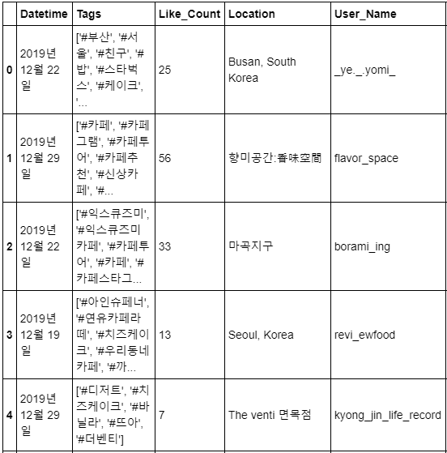
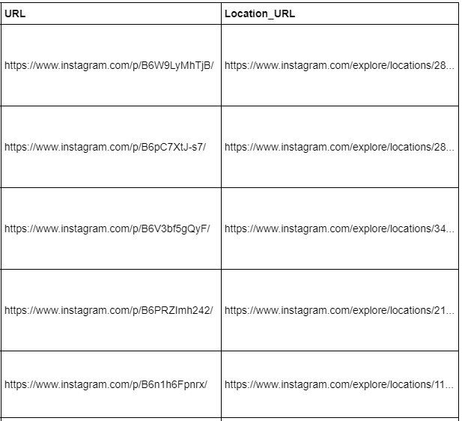
제목을 입력하세요
과목이름이나 영문타이틀
데이터 출처
1) 데이터 출처
인스타그램
2) 전처리 전의 데이터 구조
MINHEEBLOG
Notes:
http://minheeblog.tistory.com/category/PPT

Slide 5
제목을 입력하세요
과목이름이나 영문타이틀
데이터 출처
3) 데이터 샘플수
000개
MINHEEBLOG
Notes:
http://minheeblog.tistory.com/category/PPT

Slide 6
제목을 입력하세요
과목이름이나 영문타이틀
인스타그램을 선택한 이유는 무엇인가?
MINHEEBLOG
Notes:
http://minheeblog.tistory.com/category/PPT

Slide 7
제목을 입력하세요
과목이름이나 영문타이틀
인스타그램을 선택한 이유는 무엇인가?
다양한 사람들이 이용
어떤 해쉬태그?
어떤 키워드?
MINHEEBLOG
Notes:
http://minheeblog.tistory.com/category/PPT

Slide 8

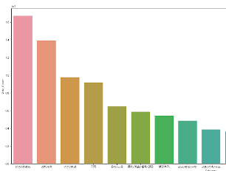
인스타그램을 선택한 이유는 무엇인가?
제목을 입력하세요
과목이름이나 영문타이틀
해쉬태그 지정
Category
Frequency Analysis
Topic Modeling
Keyword
SMI
Logistic Regression
Word Embedding
웹스크래핑
& 전처리
시각화
결론도출
분석
MINHEEBLOG
Notes:
http://minheeblog.tistory.com/category/PPT

Slide 9
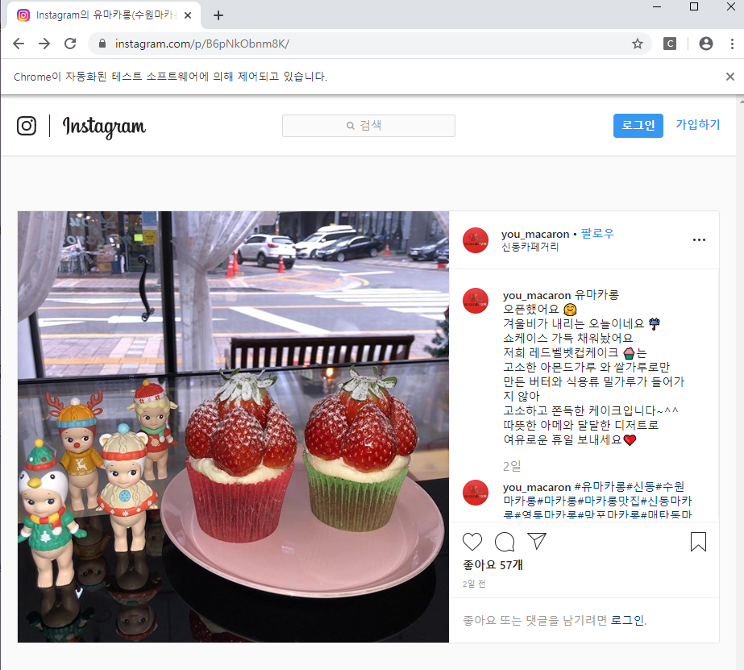
제목을 입력하세요
과목이름이나 영문타이틀
웹스크래핑
전처리
시각화
분석
결론도출
User_name
Location
Tags
Like_count
Notes:
http://minheeblog.tistory.com/category/PPT

Slide 10
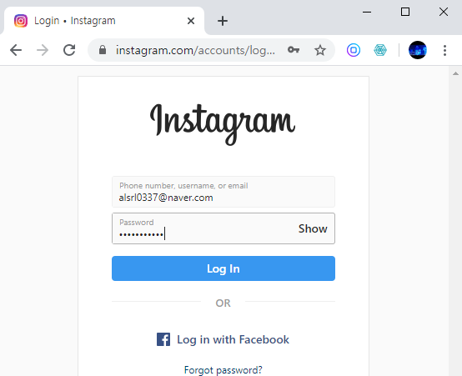
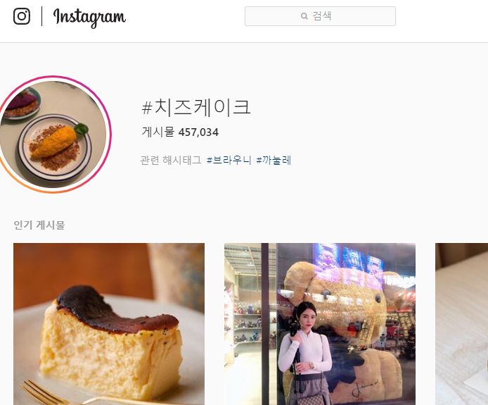
제목을 입력하세요
과목이름이나 영문타이틀
웹스크래핑
전처리
시각화
분석
결론도출
ID
PW
login.click()
keyword
Notes:
http://minheeblog.tistory.com/category/PPT

Slide 11
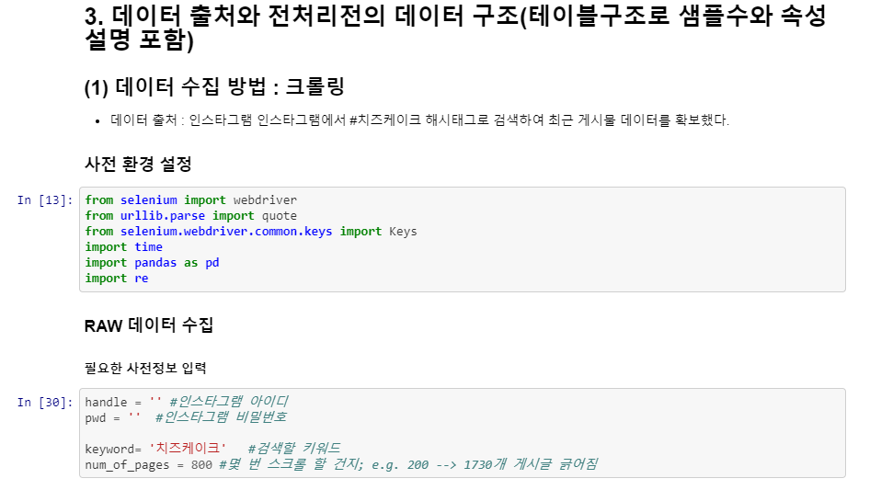
제목을 입력하세요
과목이름이나 영문타이틀
웹스크래핑
전처리
시각화
분석
결론도출
Notes:
http://minheeblog.tistory.com/category/PPT

Slide 12
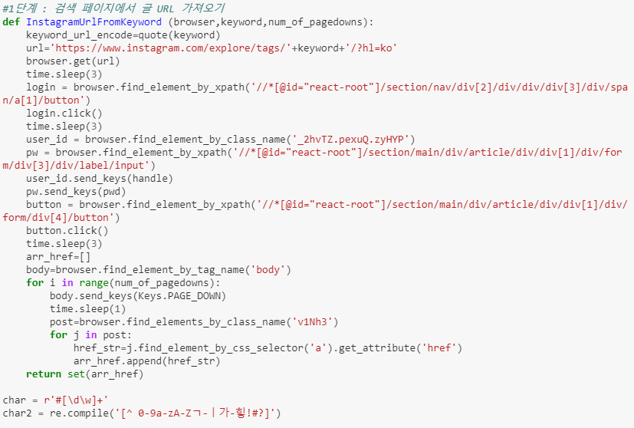
제목을 입력하세요
과목이름이나 영문타이틀
웹스크래핑
전처리
시각화
분석
결론도출
Notes:
http://minheeblog.tistory.com/category/PPT

Slide 13
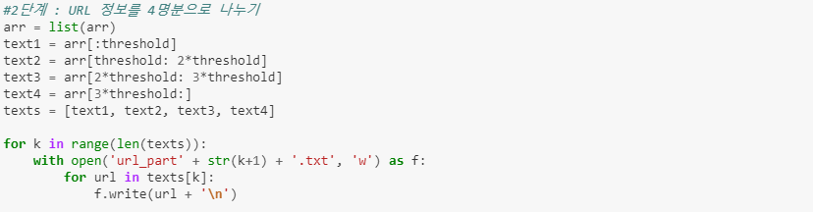
제목을 입력하세요
과목이름이나 영문타이틀
웹스크래핑
전처리
시각화
분석
결론도출
Notes:
http://minheeblog.tistory.com/category/PPT

Slide 14
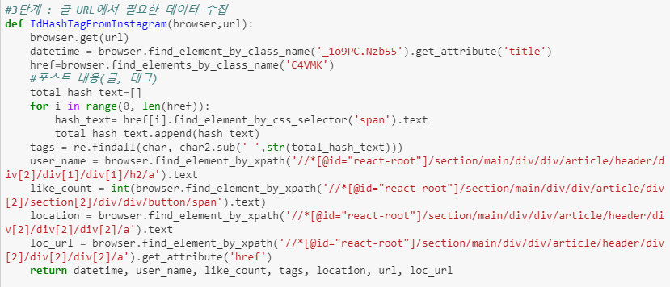
제목을 입력하세요
과목이름이나 영문타이틀
웹스크래핑
전처리
시각화
분석
결론도출
Notes:
http://minheeblog.tistory.com/category/PPT

Slide 15
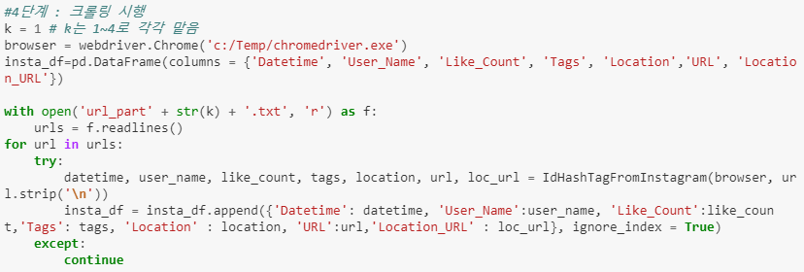
제목을 입력하세요
과목이름이나 영문타이틀
웹스크래핑
전처리
시각화
분석
결론도출
Notes:
http://minheeblog.tistory.com/category/PPT

Slide 16
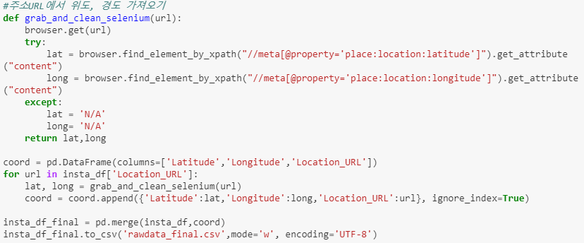
제목을 입력하세요
과목이름이나 영문타이틀
웹스크래핑
전처리
시각화
분석
결론도출
Notes:
http://minheeblog.tistory.com/category/PPT

Slide 17
제목을 입력하세요
과목이름이나 영문타이틀
웹스크래핑
전처리
시각화
분석
결론도출
MINHEEBLOG
Notes:
http://minheeblog.tistory.com/category/PPT

Slide 18
제목을 입력하세요
과목이름이나 영문타이틀
웹스크래핑
전처리
시각화
분석
결론도출
Api 쓰는것을 전처리로 넣자
시각화를 위해 인스타그램 해쉬태그 아이디 등등을 전처리
MINHEEBLOG
Notes:
http://minheeblog.tistory.com/category/PPT

Slide 19
제목을 입력하세요
과목이름이나 영문타이틀
웹스크래핑
전처리
시각화
분석
결론도출
MINHEEBLOG
Notes:
http://minheeblog.tistory.com/category/PPT

Slide 20
제목을 입력하세요
과목이름이나 영문타이틀
웹스크래핑
전처리
시각화
분석
결론도출
MINHEEBLOG
Notes:
http://minheeblog.tistory.com/category/PPT

Slide 21
제목을 입력하세요
과목이름이나 영문타이틀
웹스크래핑
전처리
시각화
분석
결론도출
MINHEEBLOG
Notes:
http://minheeblog.tistory.com/category/PPT

Slide 22
과목이름이나 영문타이틀
THANK
YOU
발표자 박 민 희
Notes:
http://minheeblog.tistory.com/category/PPT

